Slide 1
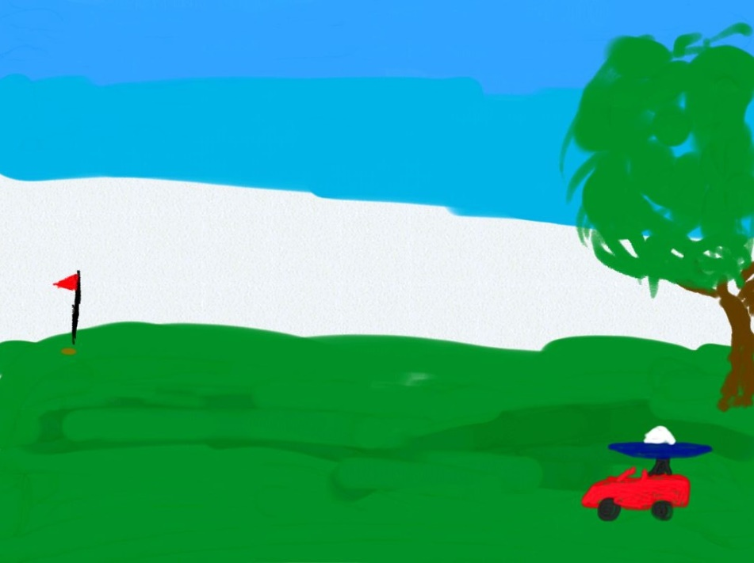
Spieleprogrammierung
Milestone 3 Präsentation
Andre Heraucourt
Muhammad Al Mahamid
Marek Graca

Slide 2
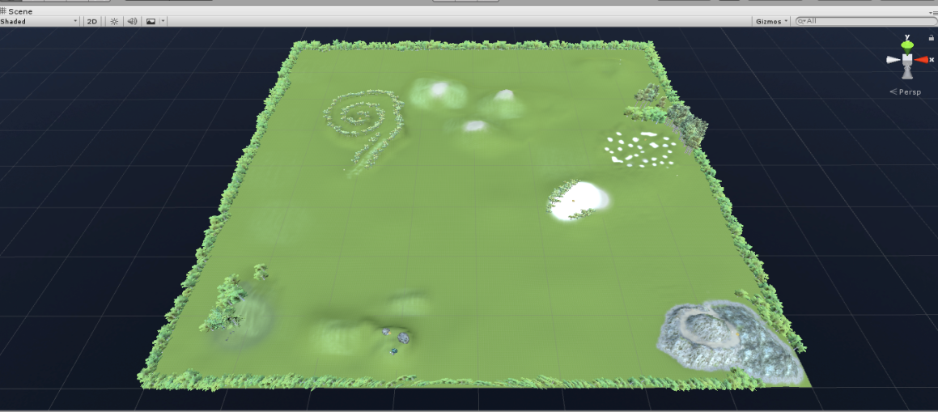
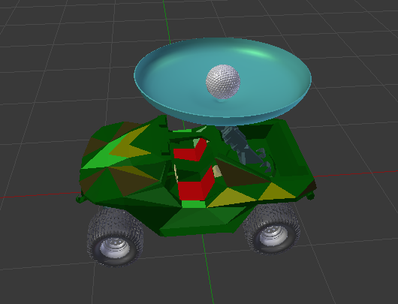


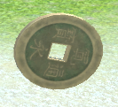
Stand des Spiels am 03.07.17
  Level 1
  Level 2
  Level 3

Slide 3
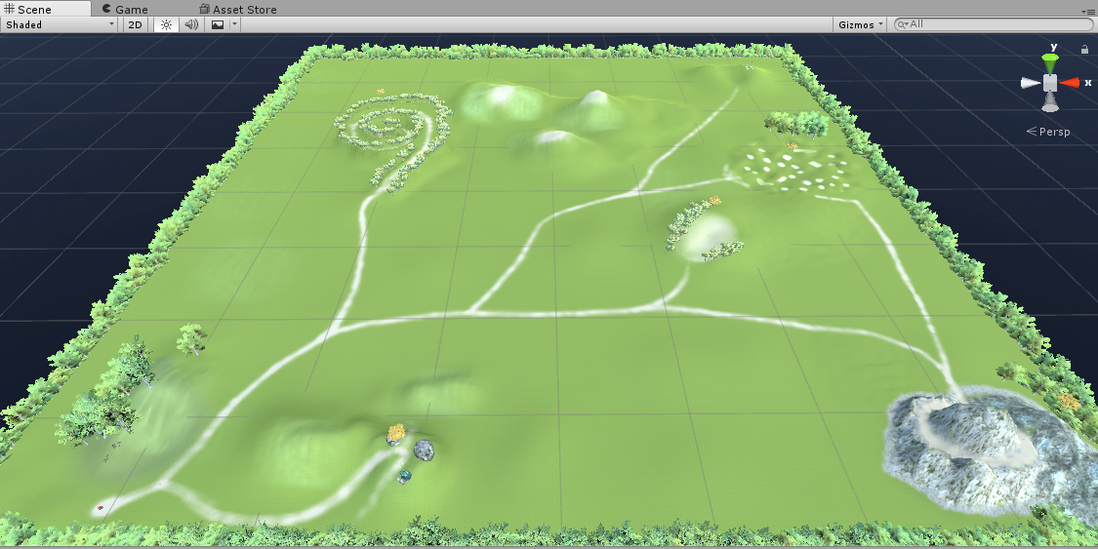
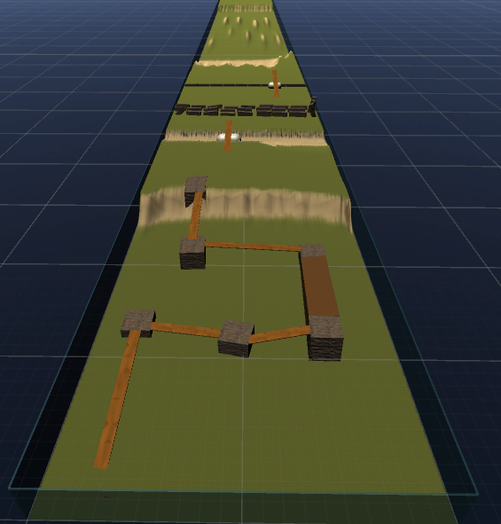
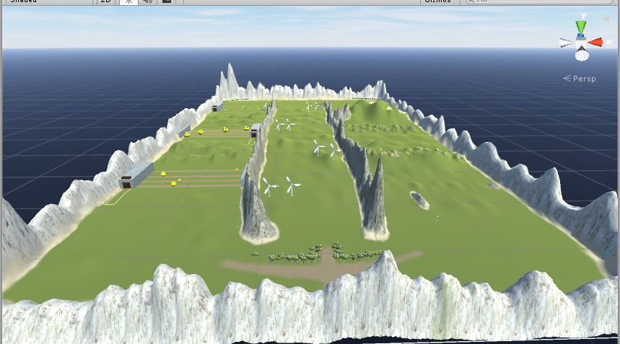
Stand des Spiels am 18.09.17
  Level 1
  Level 2
  Level 3

Slide 4

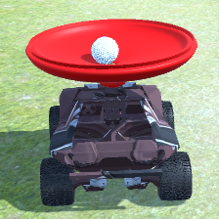
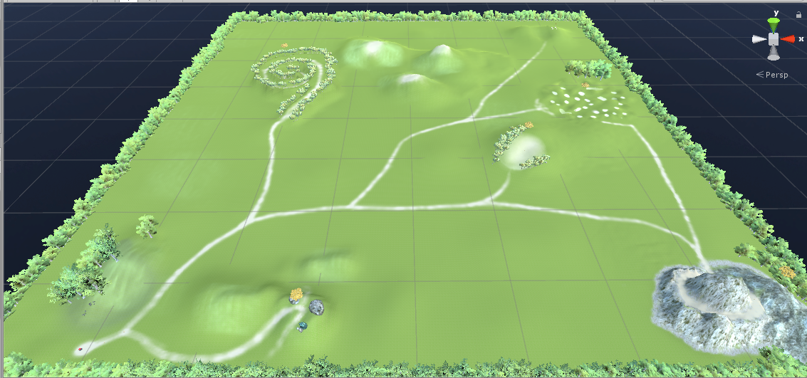
Level 1
  Neu:
  Wege wurden markiert
  Bessere Autosteuerung
  Mehr Versuche (6 Leben)
  Münzen werden gespeichert
  ….

Slide 5
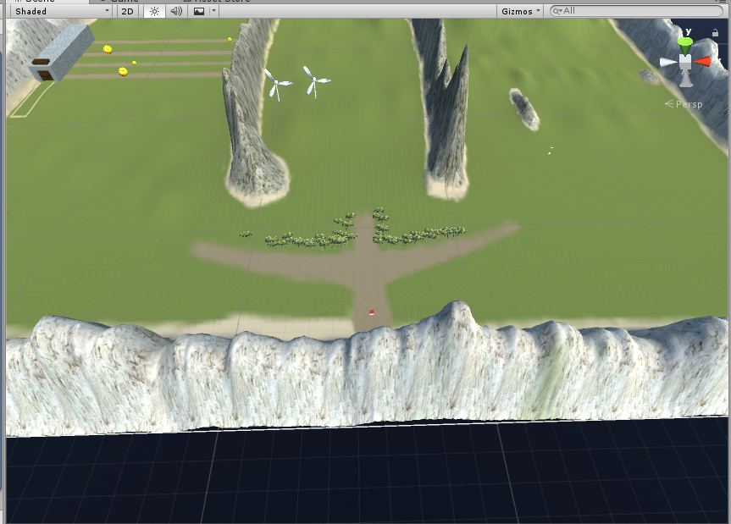
Level 2
  3 Routen mit (Hindernisse & Hilfsmittel)

Slide 6
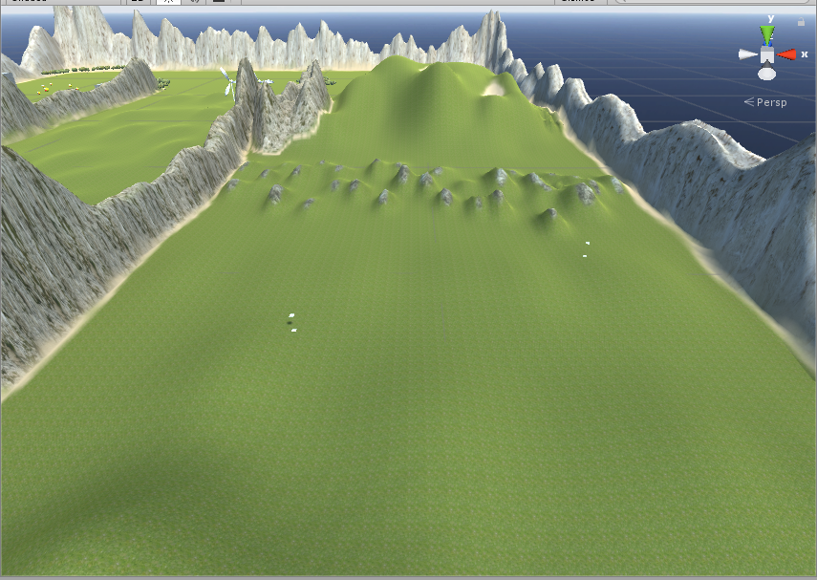
Level 2
  Route 1
  Hindernisse: schwieriges Gelände
  Hilfsmittel: Rohre (noch nicht fertig)

Slide 7
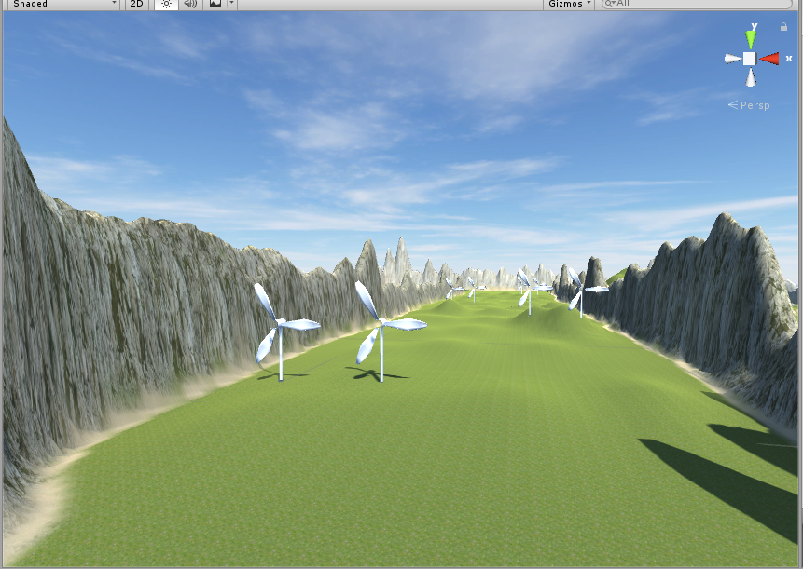
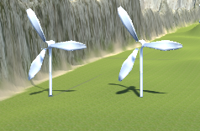
Level 2
  Route 2
  Hindernisse: Windturbinen
  Hilfsmittel: mehr Ballgewicht (noch nicht fertig)?

Slide 8
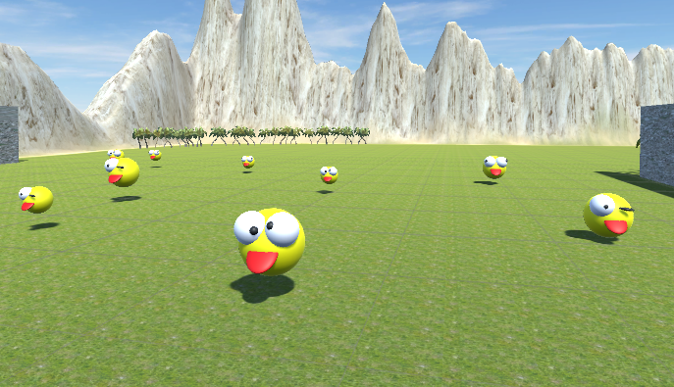
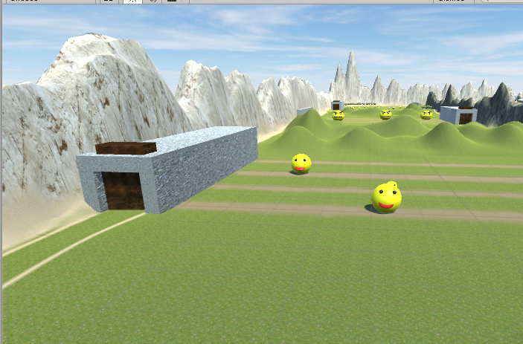
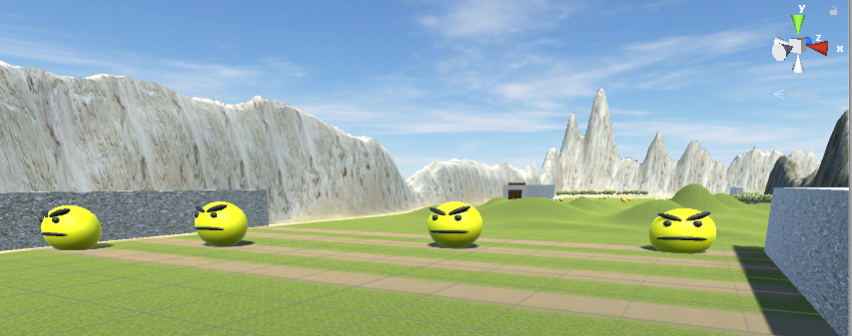
Level 2
  Route 3
  Hindernisse: Pac-Man
  Hilfsmittel: Tunnel

Slide 9
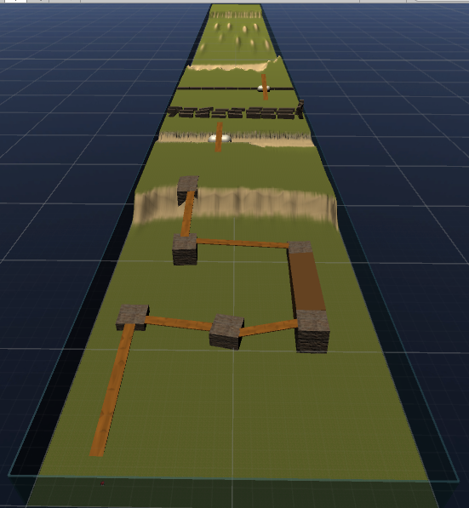
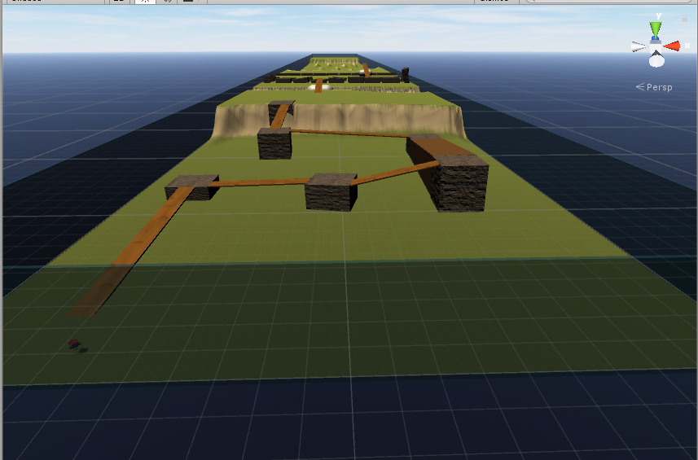
Level 3
  Verschiedene Objekte als Hilfsmittel

Slide 10
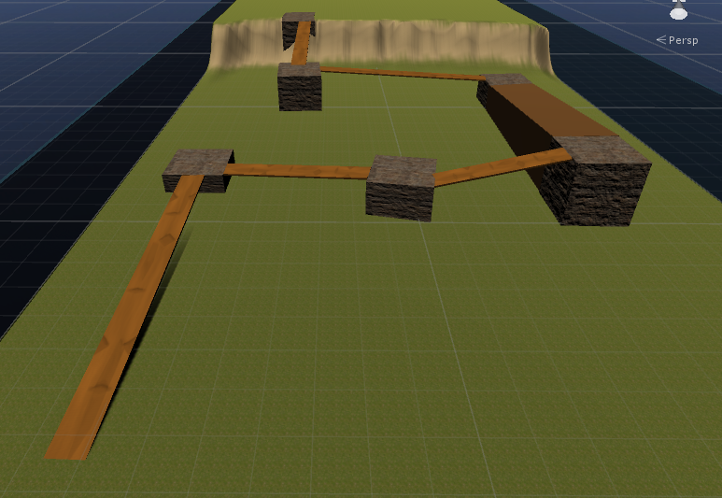
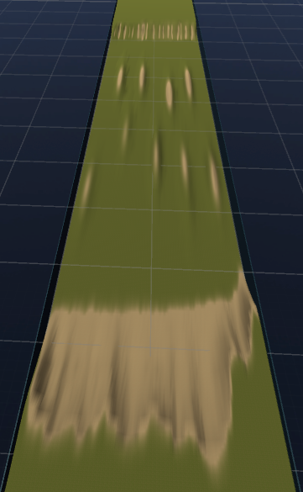
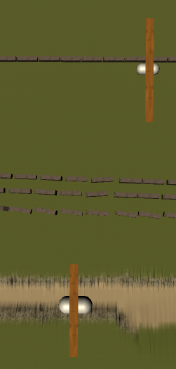
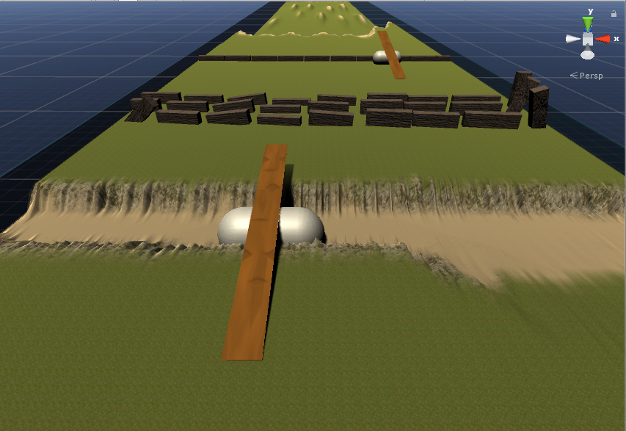
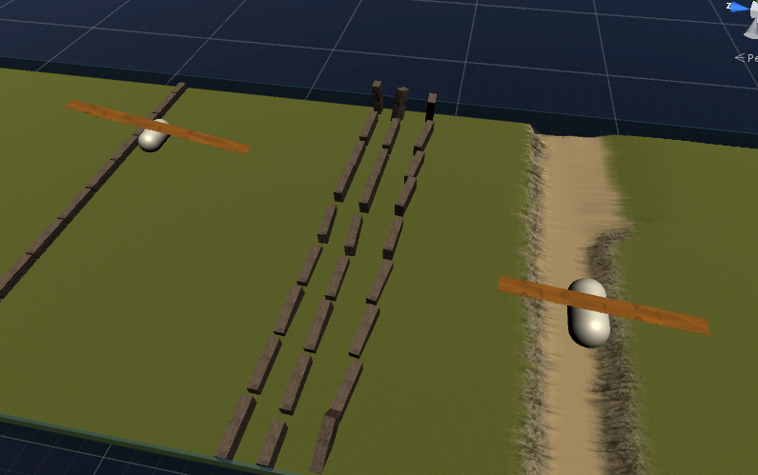
Level 3
  3 Bereiche

Slide 11
Probleme
  Level 1 zu viel Bäume
  Unity 5.6.1f1 vs. Unity 5.6.2f1
  Unity 32bit vs. Unity 64bit

Slide 12
Skriptstruktur - Entstehung
Notes:
-> Wie haben sich unsere Skripte über die Zeit verändert? Wo hatten wir Probleme? Wie ist die Struktur wie sie ist entstanden – was mussten wir ändern?

Slide 13
Skriptstruktur – Entstehung 1
WiimoteControl
KeyboardControl
Notes:
Anfang: wie bewegt man ein GameObject -> mit Wiimote und Tastatur -> ein Skript
- Kontrolle über Fahrzeug über Wiimote wenn eine dran ist, sonst Tastatur.

Slide 14
Skriptstruktur – Entstehung 2
WiimoteRef
WiimoteControl
KeyboardControl
Notes:
-> Tilt des Tellers kommt hinzu
-> Referenzen zum ersten mal übergeben -> CarController sucht Wiimote, übergibt Ref, beide ziehen Daten von Wiimote
-> geschaut: wie macht man das in unity?

Slide 15
Skriptstruktur – Entstehung 2
PullWiimoteData()
PullWiimoteData()
WiimoteControl
KeyboardControl
Notes:
-> viel duplizierter Code, beide fragen Wiimote nach den selben Daten und selektieren dann
- hat soweit aber noch funktioniert

Slide 16
Skriptstruktur – Entstehung 3
Scene0: Menu
WiimoteRef
WiimoteRef
Scene1: Level1
WiimoteControl
KeyboardControl
Notes:
-> Probleme wurden schlimmer -> jetzt Szenenübergreifend Referenzübergabe -> DontDestroyOnLoad
, wichtige Variablen über die Skripte verteilt UND

Slide 17
Skriptstruktur – Entstehung 3
PullWiimoteData()
Scene0: Menu
WiimoteRef
WiimoteRef
Scene1: Level1
PullWiimoteData()
PullWiimoteData()
WiimoteControl
KeyboardControl
Notes:
Weitere separate Verbindungen zur Wiimote
-> jetzt drei Update Pull Operationen pro Frame auszuführen
Variablenverteilung Problem, weil zb. WiiKalibrierung Kontrollskripten sagt ob MT oder Wii Control -> wegnehmen von Kontrolle erfordert Mitteilungen an mehrere Skripte

Slide 18
Skriptstruktur – Entstehung 4
Wiimote
(Empty Object)
PullWiimoteData()
Scene0: Menu
Scene1: Level1
WiimoteControl
KeyboardControl
Notes:
-> hatten schon ein Objekt welches die Szenen überleben muss
-> machen aus Kalibrierung: Wiimote,
alleine anfragen + Speichern von Wiimote

Slide 19
Skriptstruktur – Entstehung 4
Wiimote
(Empty Object)
Scene0: Menu
WiimoteScriptRef
WiimoteScriptRef
Scene1: Level1
WiimoteControl
KeyboardControl
Notes:
Übergibt nur noch ScriptReferenz
-> verteilt die Daten
-> hatten jetzt Wiimote zentralisiert -> fehlte noch andere Control und Statusdaten

Slide 20
Skriptstruktur – Entstehung 5
Scene0: Menu
Wiimote
(Empty Object)
Singleton
WiimoteRef
WiimoteRef
Scene1: Level1
WiimoteControl
KeyboardControl
Notes:
Das Problem der verteilten Daten und, dass man nicht weiß welche Codestellen man beispielsweise ändern muss um die Spielerkontrolle zu entziehen hatten wir noch an vielen Stellen.
-> Singleton kam dazu -> stellt sicher nur eine Instanz der Klasse, keine Referenzübergaben etc.
-> Existiert unabhängig von Unity -> bracht kein GameObject oder ähnliches um es finden
Sind also insgesamt von einer Struktur, die Steuerungsvariblen über den ganzen Code verteilt hatte zu einer gekommen bei der Informationen immer an einer zentralen Stelle abgefragt und gespeichert werden -> immer aktuell...
Unabhängikgkeit zu Unity war in folgendem Beispiel wichtig

Slide 21
Main Menu
Notes:
Und zwar möchte ich ihne hierfür kurz unser Hauptmenu zeigen.
Hatten wir bei letztem Treffen noch nicht
Zeige: Mission,
Controller Wechsel: Wiimoteanschluss an PC etwas blöd, wollten in Spiel direkte Hilfe anbieten um sie zu kalibieren.
-> direkt in Main, automatische Erkennung, ob Wiimote verbunden + Link
Sicherheitsabfragen, Wechsel zurück auf Tastatur
Dann Teil auf den ich hinaus wollte: Keys einstellen
-> wollten das im Spiel haben -> so gewohnt von Spielen
Schwerer als gedacht

Slide 22
Menu - ChangesKeys
NewKeySetting( )
Notes:
Haben hier vorher besprochene Struktur. Unter anderem Schreiben WiiKalibrierung und ManageMenu in die SharedFields und die Steuerungsskripte lesen daraus

Slide 23
Menu - ChangesKeys
NewKeySetting( )
ChangeKeys( )
Notes:
Wenn ich einen Button drücke der Change Keys ausführt, so kann ich nicht blockierend warten bis der Nutzer eine Taste gedrückt hat, da sonst der MainThread mit dem ich Keystrokes feststellen kann blockiert ist. -> Brauche Thread, der feststellt ob im MainThread eine Taste gedrückt wurde und muss diese dann an entsprechender Stelle speichern

Slide 24
Menu - ChangesKeys
NewKeySetting( )
ChangeKeys( )
Notes:
-> hier Grenzen von Unity dargestellt.
Einmal verlassen nicht mehr zurück
-> kommt an keine Objekte und Scriptinstanzen von Unity
- Singleton lebt ganze Zeit -> Zugriff

Slide 25
Menu
Skalierung für versch. Auflösungen
Sicherheitsabfragen für Wiimote
Intuitives, schnelles wechseln
Einstellung der Tasten

Slide 26
Menu f.
Controller Einstellungen
  (Fast) unmöglich von nicht monobehaviour Script an Objekte in Szene zu kommen
  Bild zeigt zuerst Problem, dann Threadlösung

Slide 27
Blender - Windturbine
Notes:
-> Erstes mal eigene Modellierung in Blender
-> Möchte kurz zeigen, wie man aus einfachen Objekten komplexere Dinge bauen kann

Slide 28
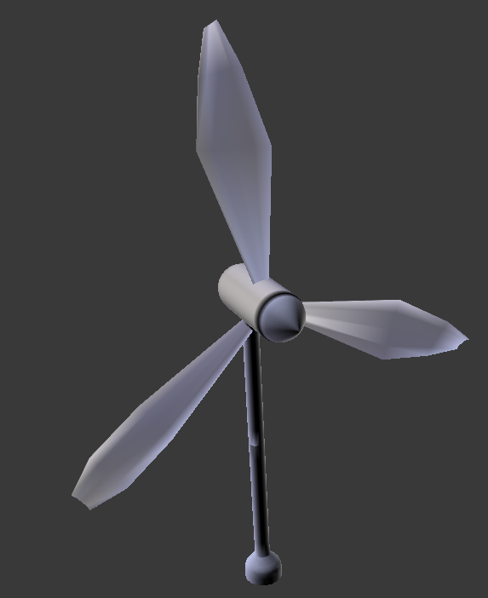
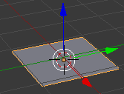
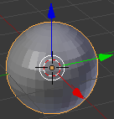
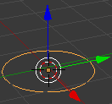
Blender Turbinen Modell
Notes:
Bestandteile:
- war erstes selbst erstelltes Blender Modell
- interessant zu sehen, wie man aus primitiven Teilen ein großes Objekt bastelt
- hier skizziert: Fuß aus einem Kreis -> extrudieren mit immer enger werdender Ringe
- Flügelmitte: -> halbe Kugel; Flügel -> Ebene an mehreren Stellen extruiert + Größe verändert, dann einzelne Punkte gedreht für Krümmung + Array -> bei Rotation muss nur ein Objekt rotiert werden -> keine Synchronisation etc

Slide 29
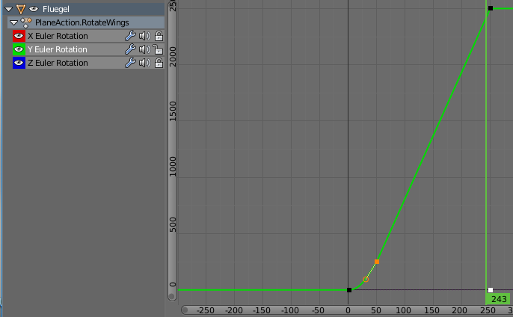
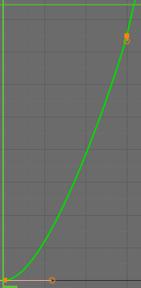

Turbinen Methoden
Flügelrotation:
  Start: langsam, schneller werdend
  Dann: Geschwindigkeit halten
Notes:
Methoden:
- was sollte sie können? Flügel drehen -> langsam starten, dann immer schneller werdenend bis Betriebsgeschw.
-> ist roter Ausschnitt -> modifizierte Bezier Kurve -> unten Runde Steigung aber geht oben Steil in konzinuerliche Drehung über
- dann Geschw. Halten bis stop
-> sollte zuerst über Loop des oberen Kurvenbereichs passieren. -> nicht funktioniert -> Aufteilung der Methode in Start- und kontunierliche Drehfunktion

Slide 30
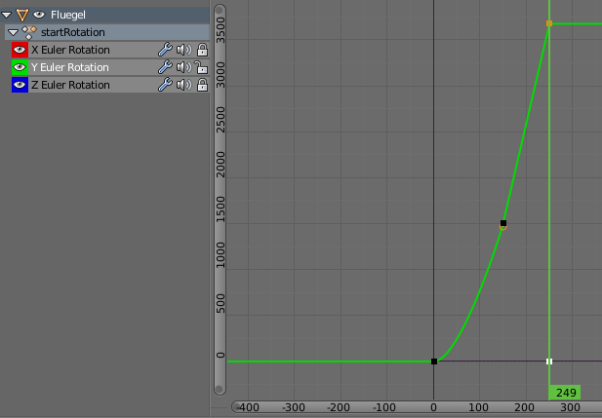
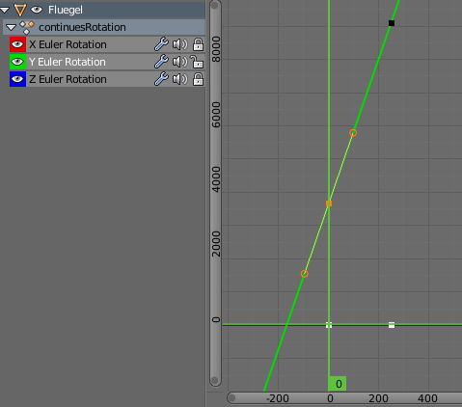
Blender Turbinen Modell ff.
Aufteilung der Methoden
StartRotation( )
ContinuesRotation( )
Notes:
- Methoden für Start -, kontinuierliche Drehung
- Start: gute Geschwindigkeit bei insg. 3670° Drehung pro 250 Frames
- brauchen nahtlosen Übergang zu kontinuierlicher Drehung
-> keine Sprünge der Flügel + Geschwindigkeit halten
- erstes einfach: Setze Startposition von kontinuerlicher Drehung auf Endposition von Start( )

Slide 31

Blender Turbinen Modell ff.
Aufteilung der Methoden
StartRotation( )
Notes:
Zu Geschwindigkeit:
- haben keine kontinuerliche Geschw. Sondern monoton steigende
- Startvorgang geht bis Frame 150
- schauen uns an, um wie viel Grad T sich im letzten Frame dreht -> ca 21.72°
- können nun einfach hochrechnen, um wie viel Grad sich die Turbine die letzten 100 Frames drehen muss damit die Geschwindigkeit erhalten bleibt
-> 21,72 *100

Slide 32

Blender Turbinen Modell ff.
Aufteilung der Methoden
StartRotation( )
Notes:
- hier aufgeführt
-> müssen uns ingsgesamt noch 2172° drehen
-> da aktueller Winkel 1500° Drehung ist -> Endposition = 3672°
- für Methode continues Rotation analog
(nur mit 250 Frames)

Slide 33
Vereinfachung
... des Wiimote Anschlusses
  Menupunkt mit Tipps zum Anschließen
  Automatische Erkennnung Wiimote in MainMenu
    Mit Verknüpfung zu Calibmenu
... des Spiels
  Bessere Navigation -> Wege
  Zielstellung in Menu
  Mehr Leben + Auffüllen

Slide 34
DB Integration - SQLite
Für:
  Steuerung
  Highscore
Erfahrungen:
  Etwas unhandlich .dll Files zu besorgen
  Einstellungen in Build notwendig
    Findet DB nicht
  YouTube gute Quelle
    https://youtu.be/m5X--lAASlQ

